Slide 1
Opleiding Coördinator Agressie & Geweld
Voor gemeenten en sociaal domein
Najaar 2022

Slide 2
Blok 8. Reflectie
De inhoud van deze bijeenkomst
Vragen over het opstellen van jouw jaarplan
Een demonstratie en toelichting over het Gemeentelijk Incidentenregistratiesysteem (GIR)
Persoonlijke reflectie op de rol van CAG en het thema agressiepreventie
Evaluatie van de opleiding
1

Slide 3
Blok 8. Reflectie
Vragen over het opstellen van jouw jaarplan
In de vorige bijeenkomst hebben we gesproken over het werken vanuit een jaarplan. Mogelijk zijn hierna nog vragen ontstaan in relatie tot jouw jaarplan voor 2023.
Onze vraag:
Welke vragen bestaan er op dit moment i.r.t. een door jou op te stellen jaarplan?
2

Slide 4
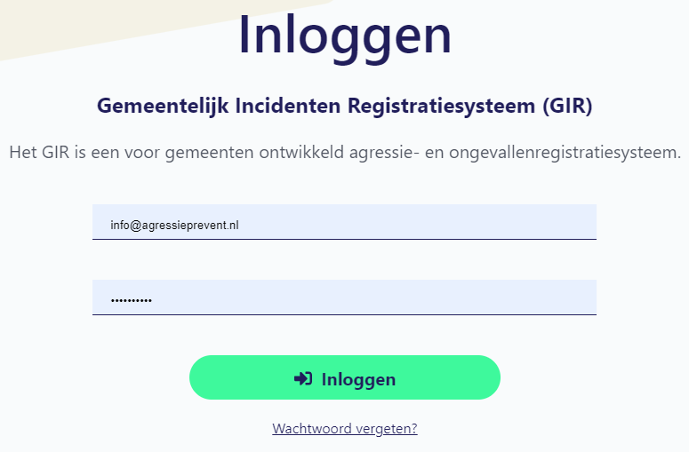
Blok 8. Reflectie
Demonstratie en toelichting GIR
3

Slide 5
Blok 8. Reflectie
Persoonlijke reflectie
Graag een persoonlijke terugblik aan de hand van een aantal vragen:
Hoe sta je nu in je rol als Coördinator Agressie en Geweld? Wat is er, eventueel, veranderd?
Welke aspect van deze rol is voor jou nu nog de grootste zorg? Hoe hiermee om te gaan?
Wat zou jou op dit moment het meeste helpen om in 2023 het organisatiethema ‘agressie vanuit inwoners’ nog beter op de kaart te zetten?
4

Slide 6
Blok 8. Reflectie
Evaluatie van de opleiding
Graag een terugblik op de vorm, inhoud en begeleiding:
Hoe kijk je aan tegen de online vorm van deze opleiding?
Hoe kijk je aan tegen de duur (8x2 uren) van de opleiding?
Welk inhoudelijk thema was voor jou het meest waardevol?
Welke inhoudelijk thema vond je het minste bijdragen?
Hoe heb je onze begeleiding ervaren?
Maak de volgende zin eens af:
‘Ik vond het een prima opleiding, maar ………..’
5

Slide 7
Bedankt voor jullie deelname en inzet
We houden contact!

